Slide 1


UBND HUYỆN AN DƯƠNG
TRƯỜNG MẦM NON ĐẶNG CƯƠNG
TRÒ CHƠI
BÉ CHỌN HÀNH VI ĐÚNG SAI
KHI THAM GIA GIAO THÔNG

Slide 2

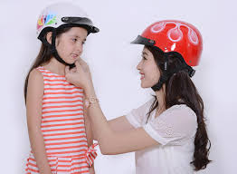
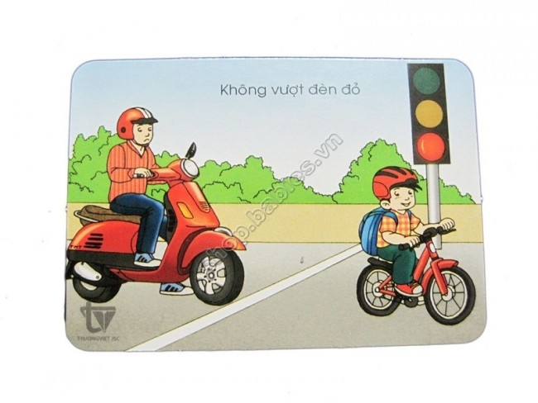

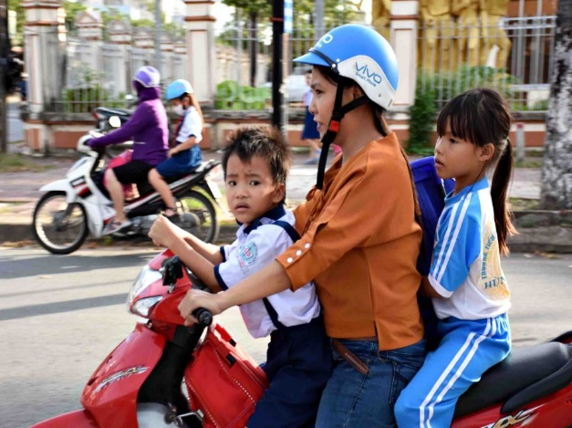
Bé hãy kích chuột vào hình ảnh có hành vi đúng khi tham gia giao thông.
Tiếp tục

Slide 3

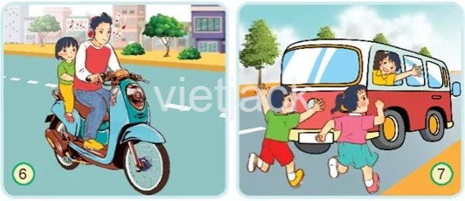
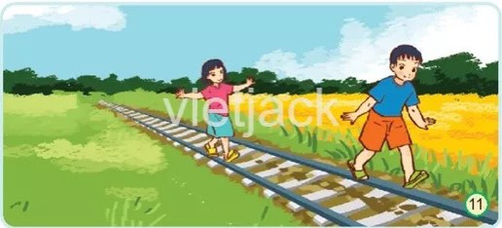
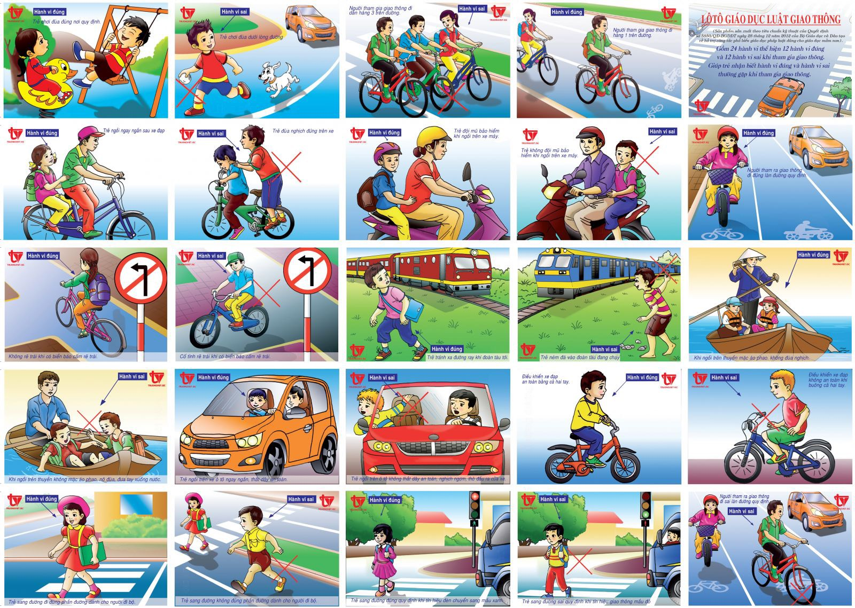
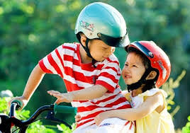
Bé hãy kích chuột vào hình ảnh có
hành vi sai khi tham gia giao thông.
Tiếp tục

Slide 4



